Slide 1


YÊU LẮM TRƯỜNG ƠI
BÀI 11
TIẾT 3
TẬP VIẾT: CHỮ HOA Đ

Slide 2

YÊU CẦU CẦN ĐẠT
1. Viết đúng chữ Đ cỡ vừa và cỡ nhỏ.
2. Viết đúng câu ứng dụng:
Đi jŎ wgày đàng, hǌ jŎ sàng δŪ.
3. Rèn cho mình tính kiên trì và cẩn thận khi viết.

Slide 3

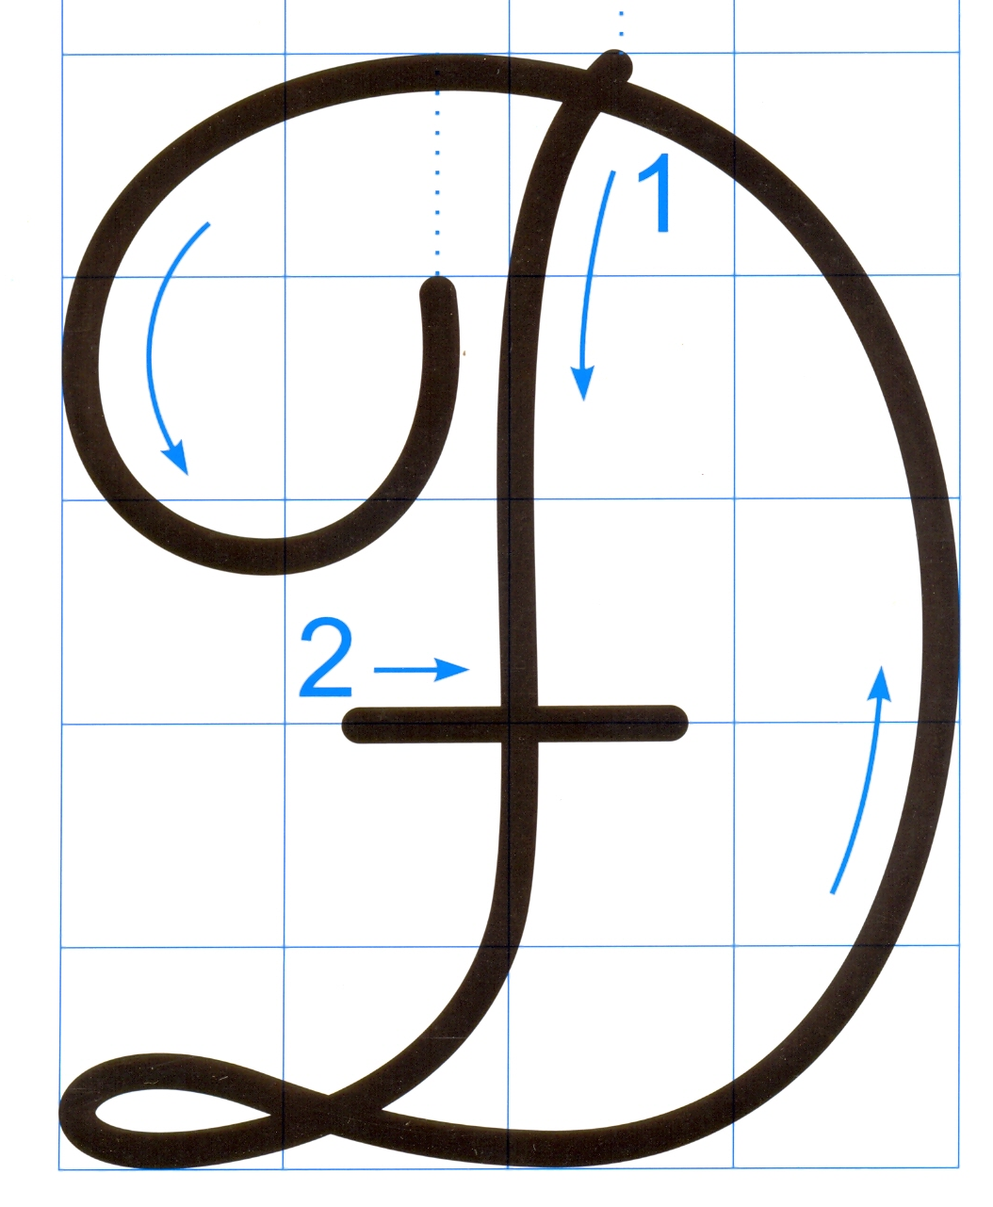
4 ô li
Chữ hoa Đ có đặc điểm giống với chữ hoa nào?
Chữ hoa Đ có nét thứ nhất giống với chữ hoa D
5 ô li
Chữ hoa Đ có thêm nét ngang ở đường kẻ ngang 3

Slide 4
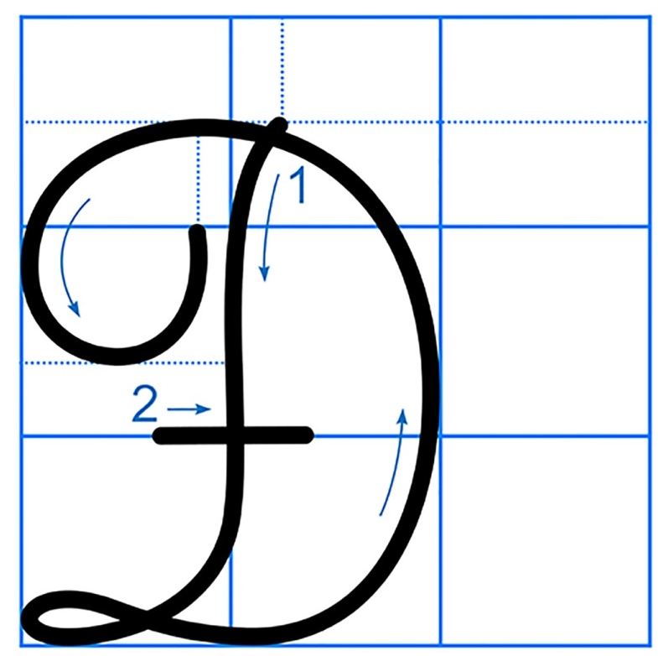
Nêu nhận xét chữ hoa Đ cỡ vừa và cỡ nhỏ?
4 ô li
2 ô li
5 ô li
2 ô li rưỡi

Slide 5








Câu ứng dụng

Slide 6

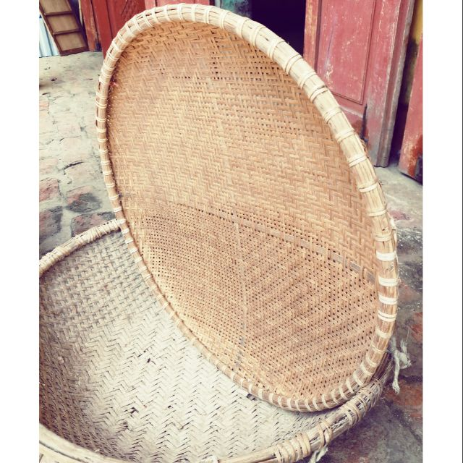



Đi một ngày đàng, học một sàng khôn.
sàng: đồ đan bằng tre, hình tròn, có lỗ nhỏ và thưa.
Từ “sàng” nghĩa là gì?

Slide 7
Đi một ngày đàng, học một sàng khôn.
Câu tục ngữ
“Đi một ngày đàng, học một sàng khôn”
muốn khuyên điều gì?
Câu tục ngữ khuyên chúng ta đi nhiều, học nhiều thì sẽ biết được nhiều điều.

Slide 8
Đi một ngày đàng, học một sàng khôn.
a. Chữ cái nào được viết hoa?
b. Hãy nêu độ cao của các con chữ có trong câu ứng dụng?
c. Cách đặt dấu thanh ở các chữ như thế nào?
d. Khoảng cách giữa các chữ ghi tiếng như thế nào?

Slide 9
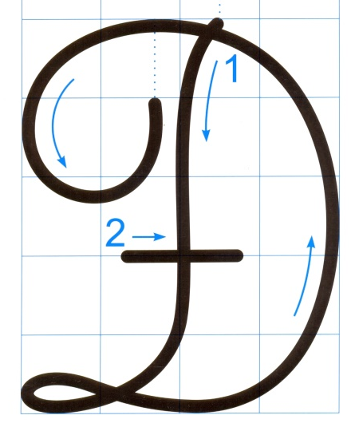




Đi một ngày đàng, học một sàng khôn.

Slide 10
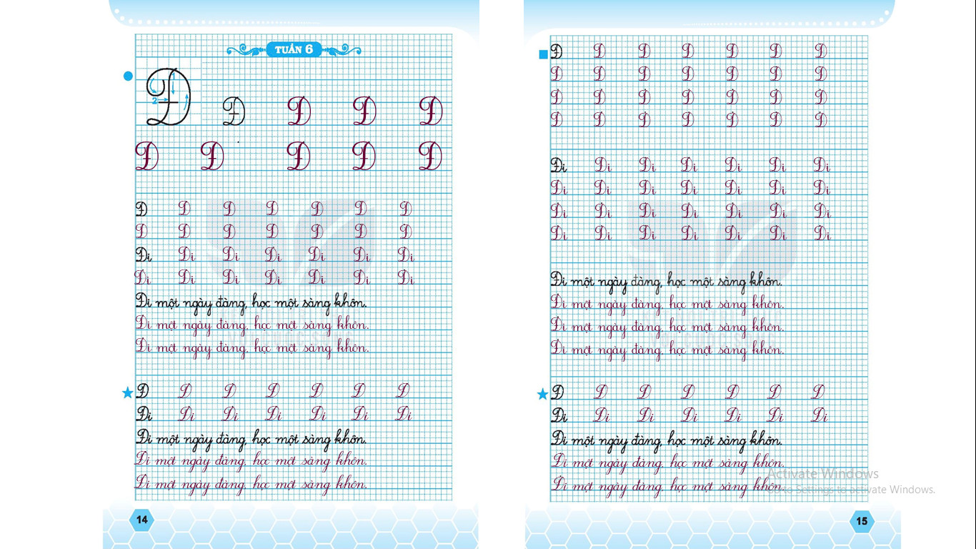

Slide 12

CHÀO TẠM BIỆT
CÁC CON!

